Slide 1
Fluidez
01/10/2020

Slide 2
Objetivo
Leer fluidamente
Encontrar información explícita en una poesía.

Slide 3
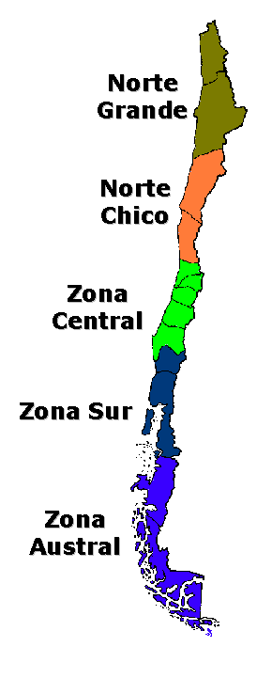
Chile, mi lindo país.
Chile es mi país,
yo lo recorro contento.
Tiene tres zonas distintas.
¡Te invito a conocerlo!
Al norte nos encontramos
con el desierto de Atacama.
El mar también nos baña
y nos deleita con sus playas.
Al centro tenemos el valle,
puertos, playas y viñedos.
La capital de Chile, Santiago,
en esta zona la encuentro.
Y llegamos a la zona sur,
con verdes bosques y colinas,
lagos, glaciares y ríos,
que nos deleitan día a día.

Slide 4
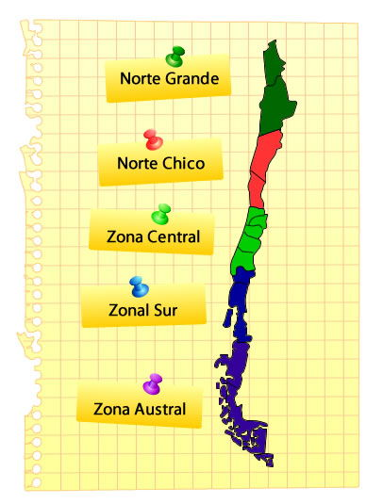
Chile, mi lindo país.
Chile es mi país,
yo lo recorro contento.
Tiene tres zonas distintas.
¡Te invito a conocerlo!

Slide 5
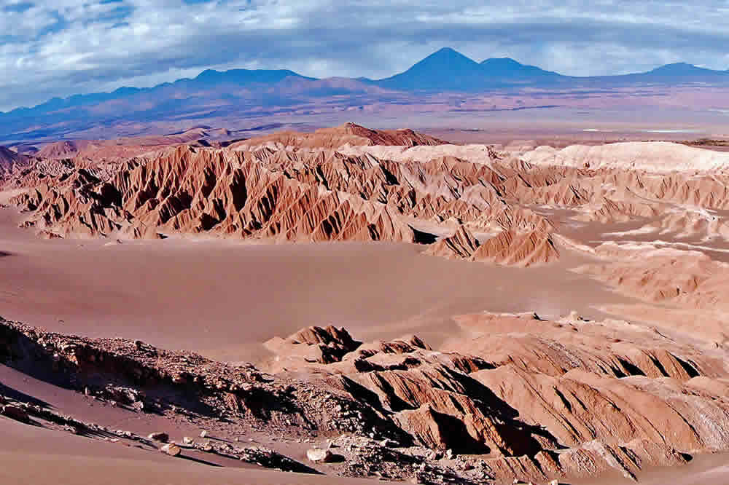
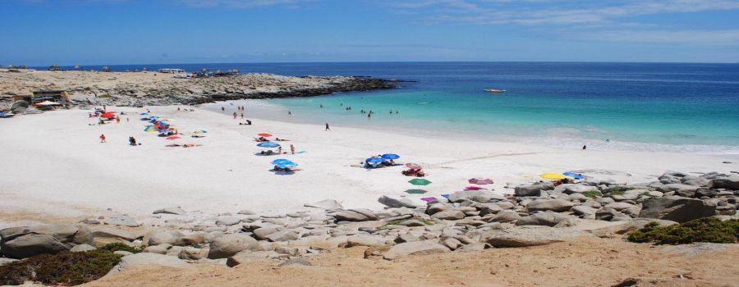
Chile, mi lindo país.
Al norte nos encontramos
con el desierto de Atacama.
El mar también nos baña
y nos deleita con sus playas.

Slide 6
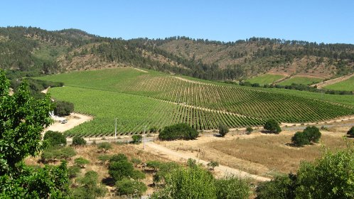
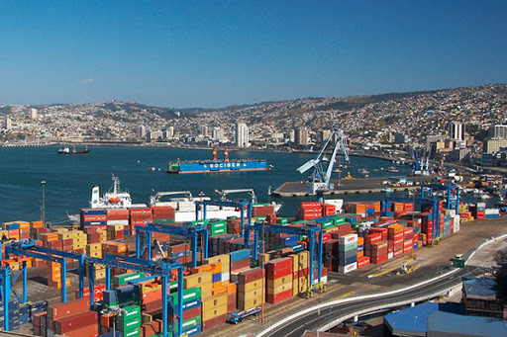
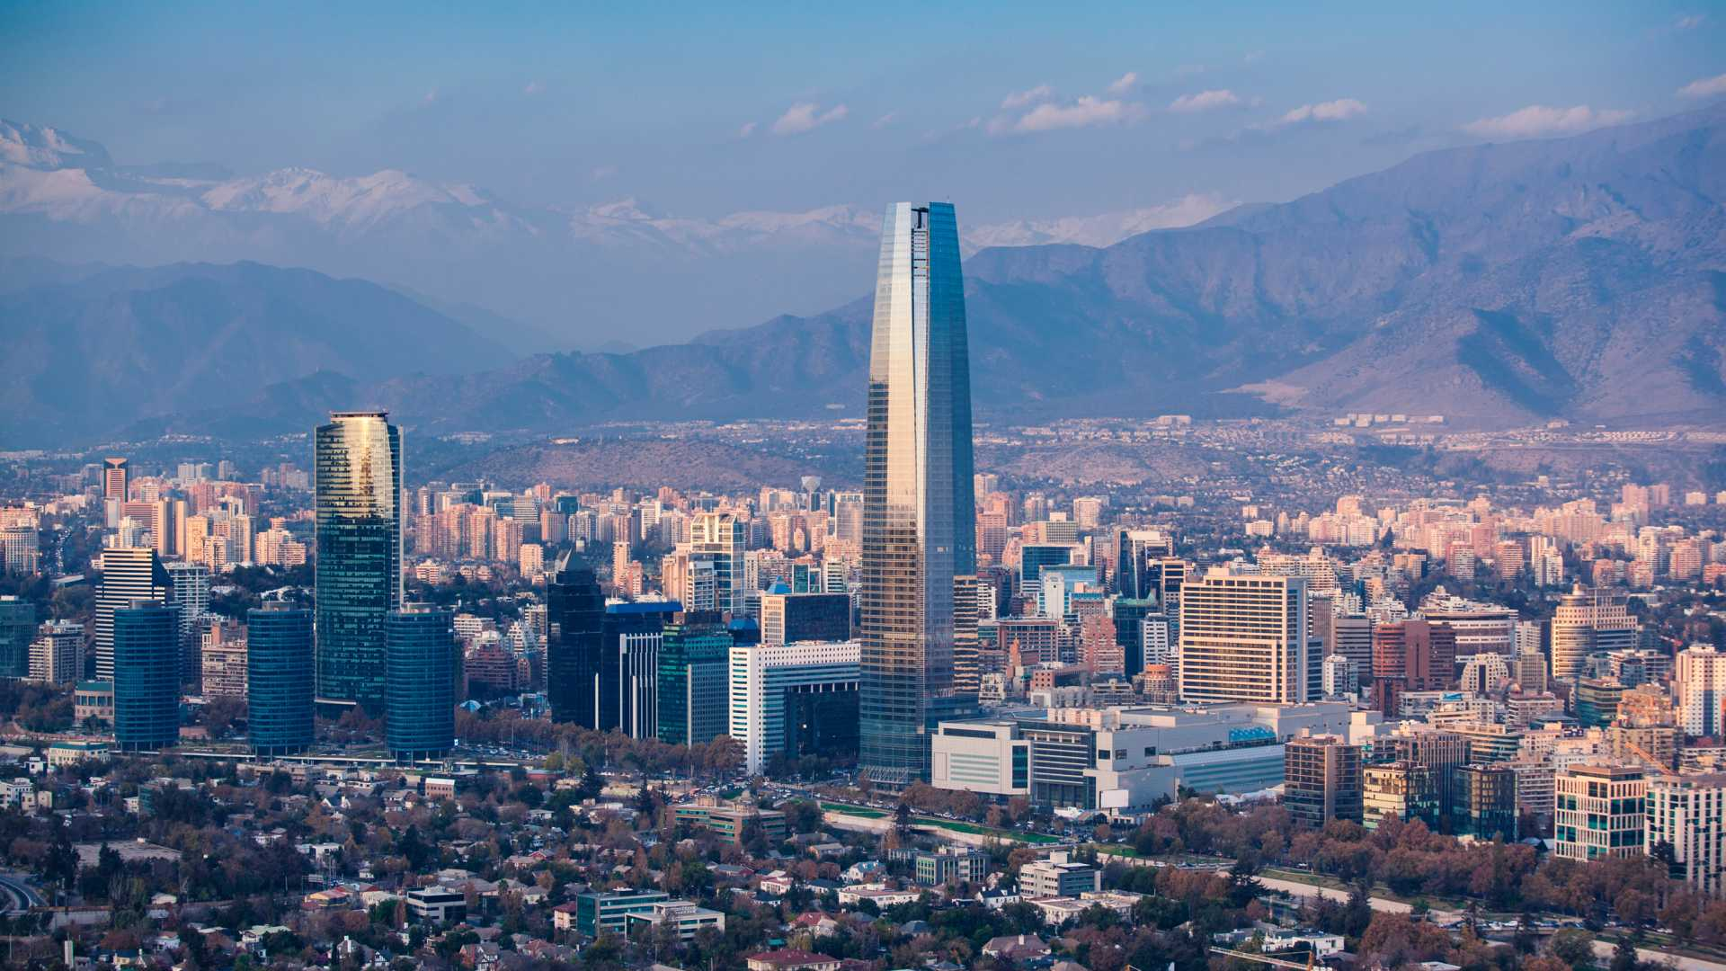
Chile, mi lindo país.
Al centro tenemos el valle,
puertos, playas y viñedos.
La capital de Chile, Santiago,
en esta zona la encuentro.

Slide 7
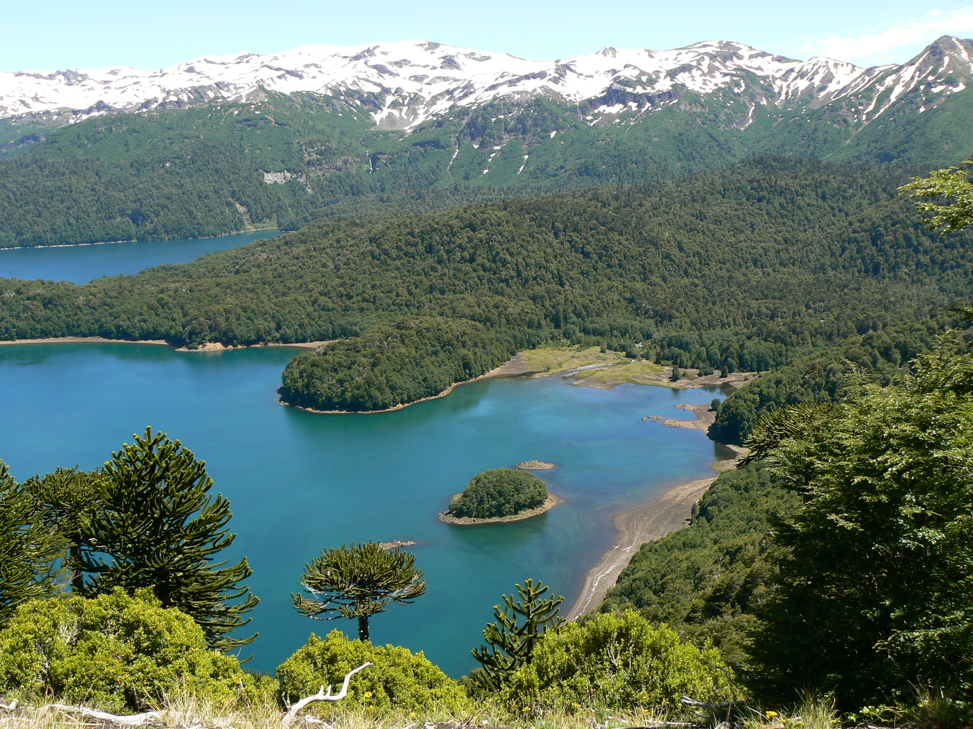
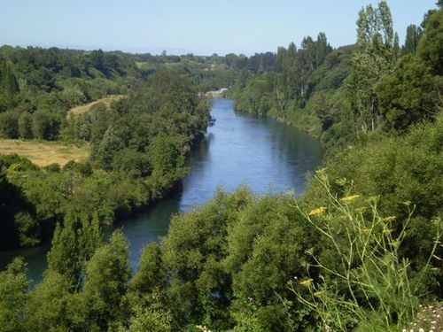
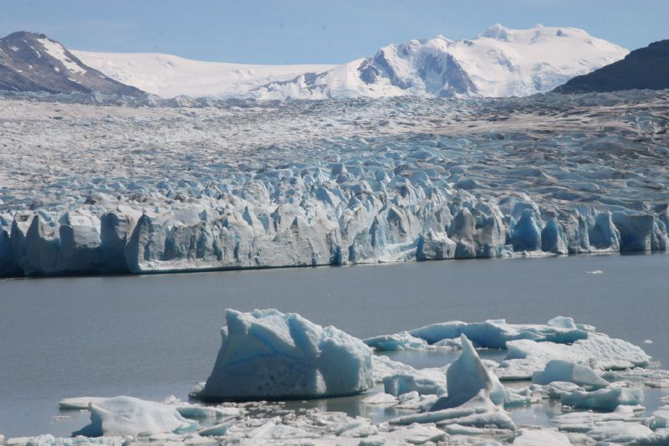
Chile, mi lindo país.
Y llegamos a la zona sur,
con verdes bosques y colinas,
lagos, glaciares y ríos,
que nos deleitan día a día.

